Slide 1
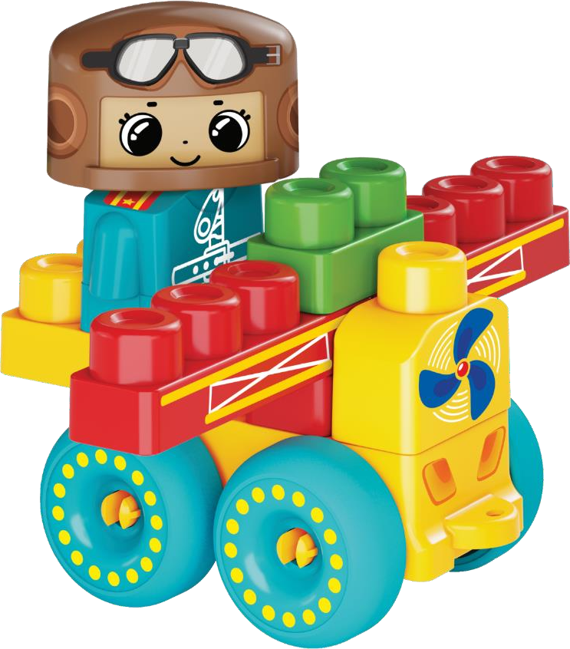
«Использование конструктора
«Чудо-город» в развитии сюжетно-ролевой игре»
Алиева Залина Ахмедовна,
МБДОУ №28 «Калинка»

Slide 2
Федеральный инновационный проект
«Интеграция познавательного, социально-коммуникативного и
художественно-эстетического развития детей в организации проектной и конструкторской деятельности в соответствии с ФОП дошкольного образования»
Проект «Строим и играем»

Slide 3
развивающего обучения; единства воспитательных, развивающих и образовательных целей и задач процесса образования детей дошкольного возраста; интеграции образовательных областей; решение программных задач в совместной деятельности взрослого и детей и самостоятельной деятельности детей; учета ведущего вида деятельности дошкольника – игры.
Введение ФГОС ДО предполагает разработку новых образовательных моделей, в основу которых должны входить образовательные технологии, соответствующие принципам:

Slide 4
Важнейшей отличительной особенностью ФГОС ДО является системно - деятельностный подход, предполагающий чередование практических и умственных действий ребенка.

Slide 5
Любой конструктор позволяет детям учиться, играя.
Основой образовательной деятельности с использованием конструктора является игра. Игра – ведущий вид детской деятельности.

Slide 6

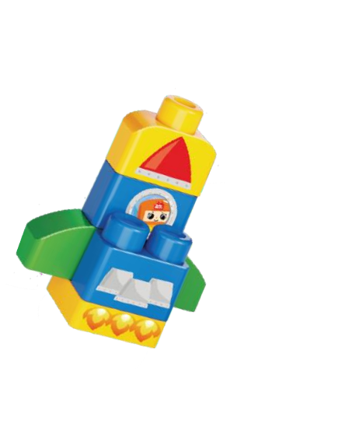

Slide 7
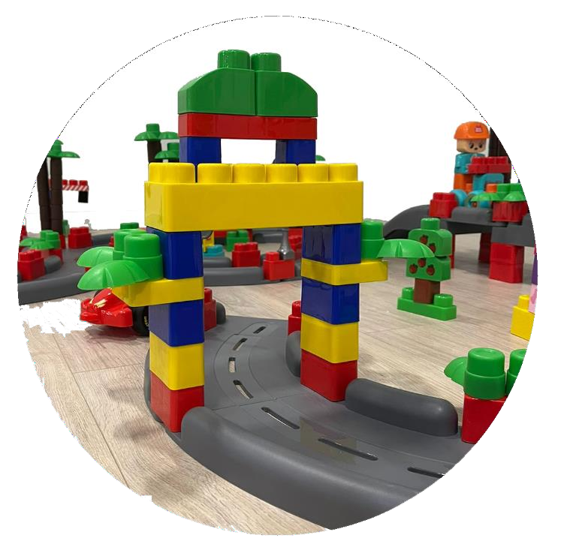
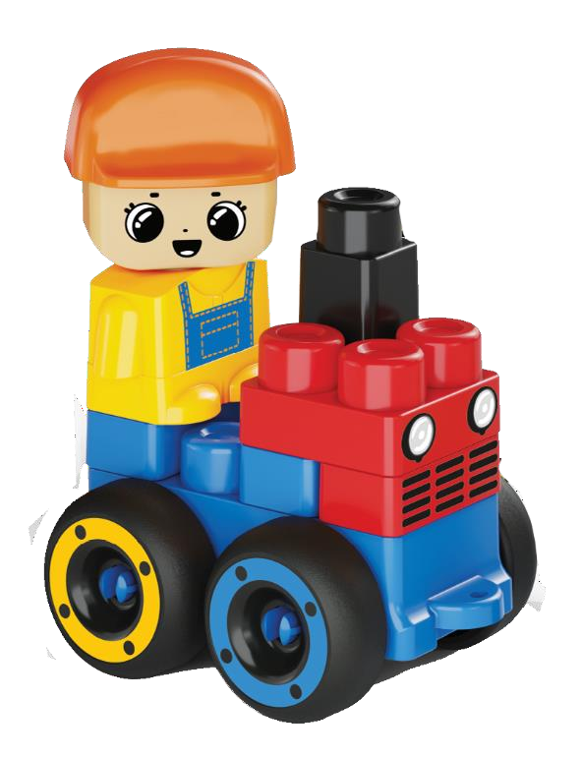
Сюжетно-ролевая игра - основной вид игры ребенка дошкольного возраста.
Основными компонентами сюжетно-ролевой игры выступают:
воображаемая ситуация
сюжет
роли

Slide 8
В социально-коммуникативном развитии конструктор позволяет:
создавать совместные постройки, объединенные одной идеей, одним проектом;
развивать общение и взаимодействие ребенка со взрослыми и сверстниками;
формировать готовность к совместной деятельности со сверстниками;
формировать позитивные установки к различным видам труда и творчества.

Slide 9
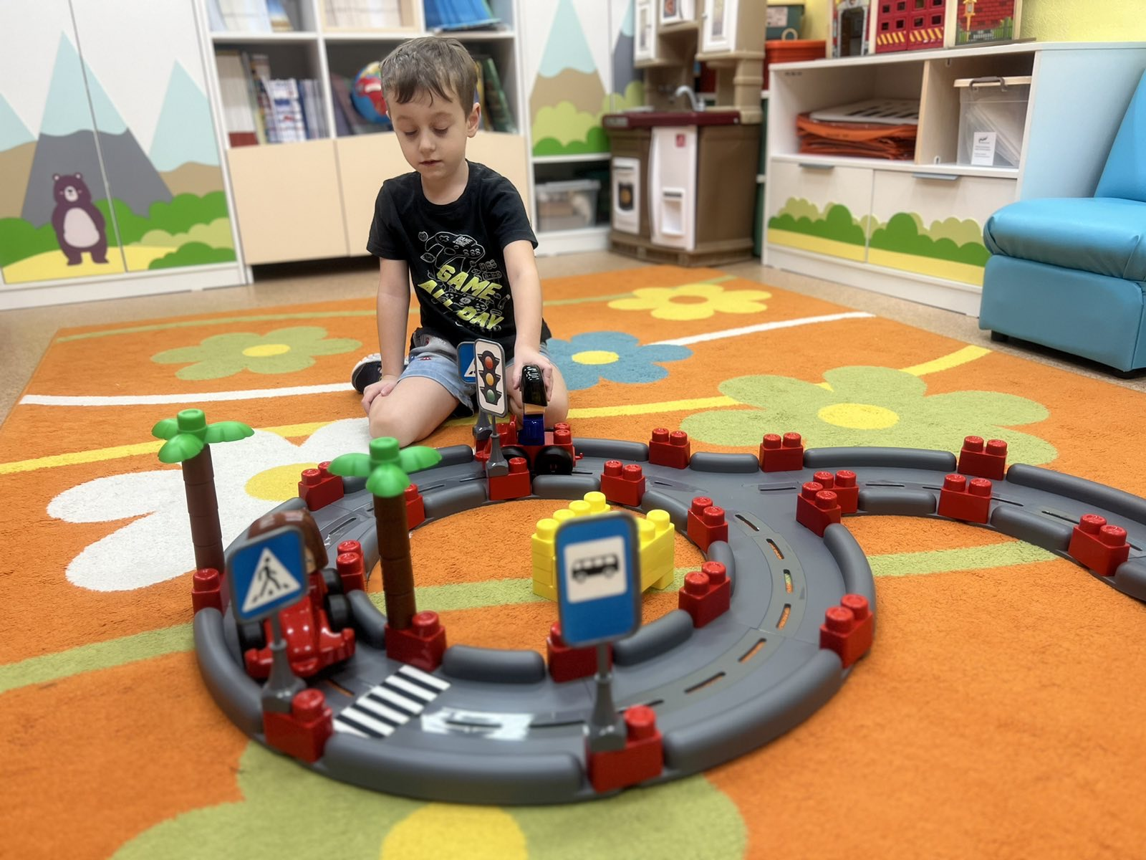

Сюжетно-ролевая игра
«Автомастерская»

Slide 10
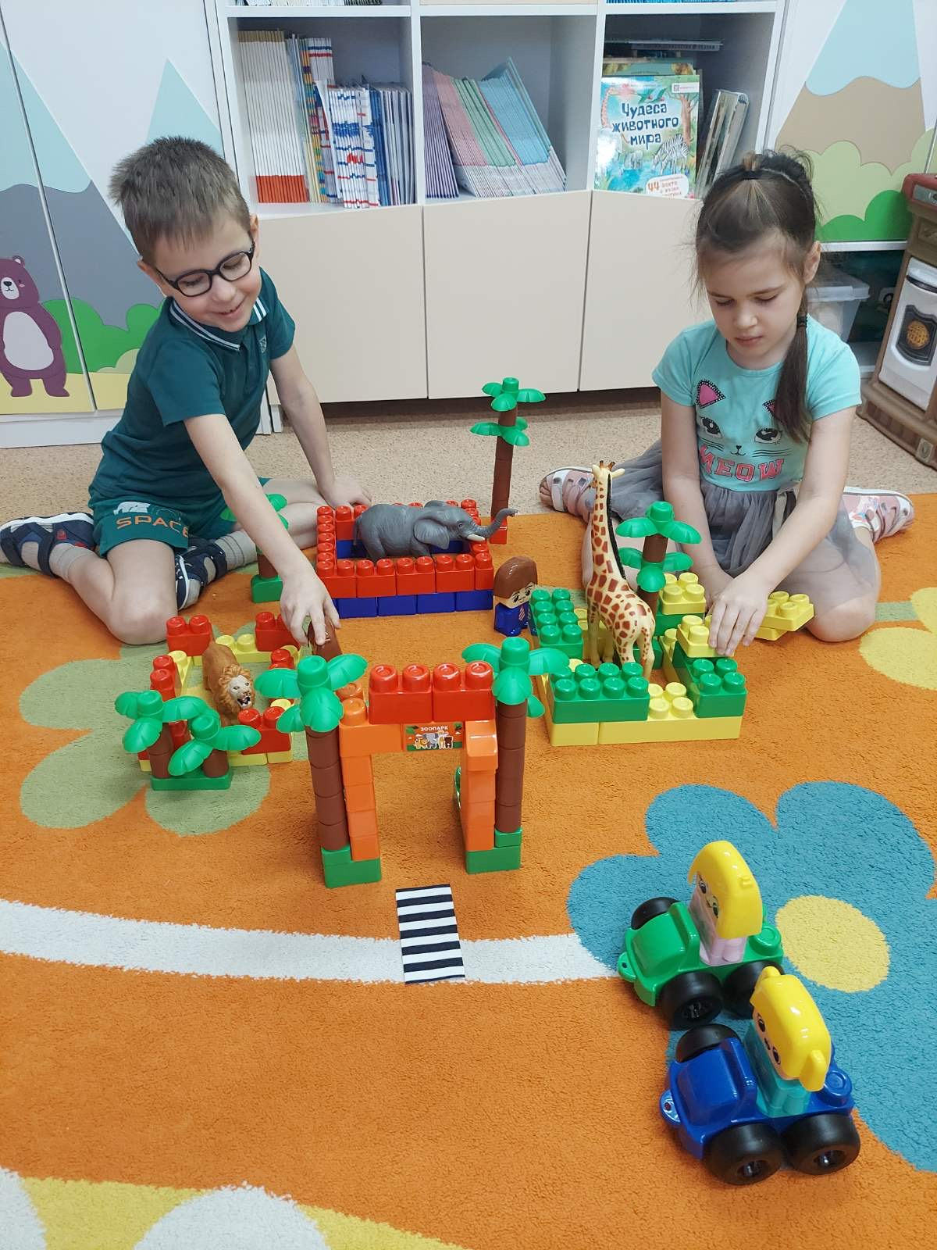
Ситуации, которые возникают в процессе создания построек и обыгрывание их, способствуют социально-коммуникативному развитию детей.
Сюжетно-ролевая игра
«Зоопарк»

Slide 11
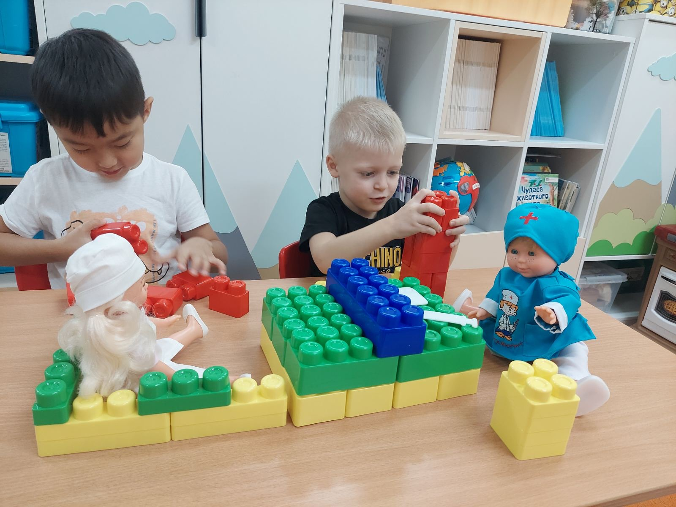
Научить игре можно, лишь играя.
Сюжетно-ролевая игра
«На приеме у специалистов»

Slide 12
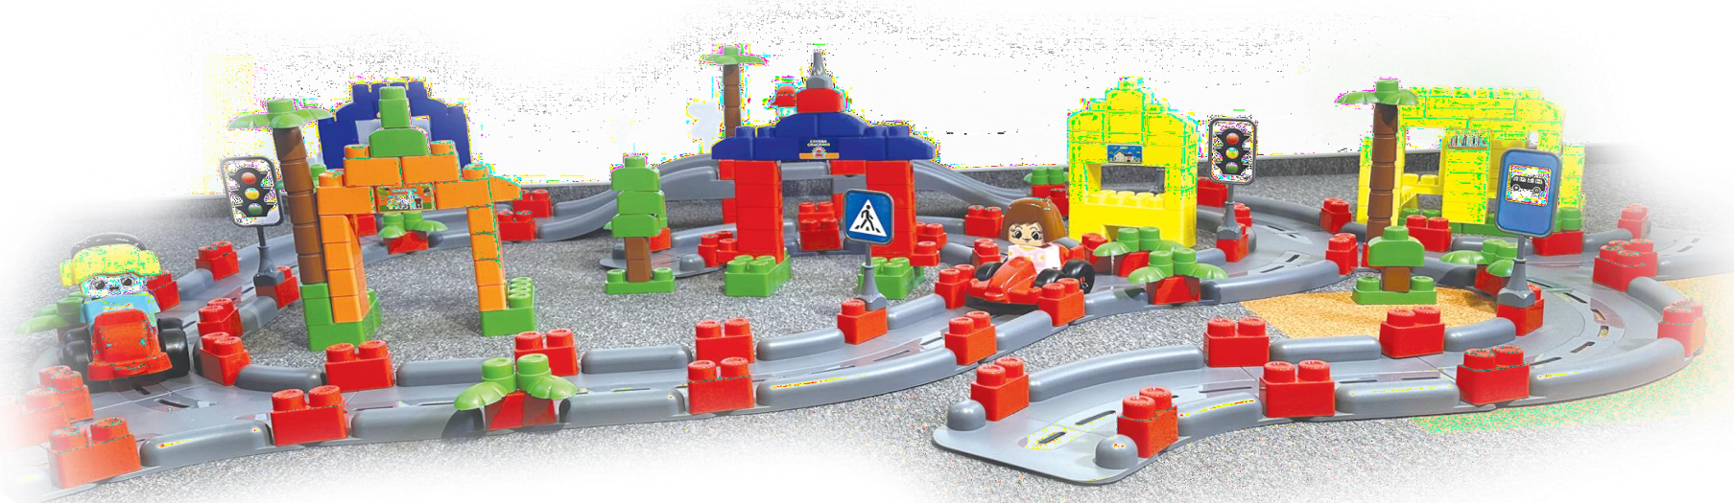
Сюжетно-ролевая игра, с применением конструктора, адекватная возрасту, наилучшее средство социально-коммуникативного развития дошкольников. Выполняя конструирование и обыгрывая его в сюжетно-ролевой игре, дети приобретают навыки общения со сверстниками

Slide 13
«Использование конструктора
«Чудо-город» в развитии сюжетно-ролевой игре»
Алиева Залина Ахмедовна,
МБДОУ №28 «Калинка»

